Slide 2
LA CRISIS DE LA ACCIÓN EN LA MECÁNICA CLÁSICA.
LA FORMULACIÓN HAMILTONIANA
Se propone la existencia de un espacio de las fases, métrico, con métrica nula, de 2n dimensiones, como el escenario físico de un sistema de n partículas. Este sistema es un punto de ese espacio, al que se le llama sistema dinámico.
En ese espacio existe un campo físico: el campo hamiltaniano H(q, p, t) que posee toda la información dinámica.
El sistema dinámico inicialmente en una posición, recibe la información del campo en ese punto y reacciona en consecuencia, describiendo una trayectoria.

Slide 3
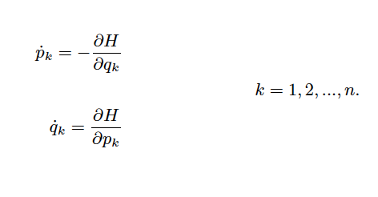
LA CRISIS DE LA ACCIÓN EN LA MECÁNICA CLÁSICA.
La forma como el sistema dinámico desarrolla ese sendero corresponde a una solución del sistema de ecuaciones de Hamilton:

Slide 4
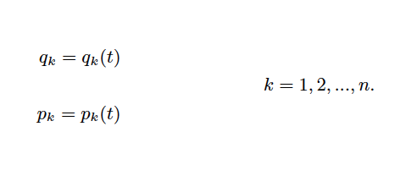
LA CRISIS DE LA ACCIÓN EN LA MECÁNICA CLÁSICA.
La solución tiene la forma:
Se dice que, alcanzar estas expresiones equivale a haber resuelto el problema de ese sistema dinámico,

Slide 5
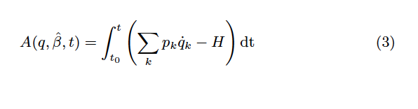
LA CRISIS DE LA ACCIÓN EN LA MECÁNICA CLÁSICA.
Las ecuaciones de Hamilton (1) son el resultado de dos postulados fundamentales:
1. La existencia de una funcional llamada la acción del sistema, definida como:
2. La validez de un principio variacional; un principio de invarianza:
Sobre el conjunto de parámetros geométricos {β} de las trayectorias posibles a priori en el espacio fásico.
Con estos postulados se encuentran las ecuaciones de Hamilton (1).

Slide 6
LA CRISIS DE LA ACCIÓN EN LA MECÁNICA CLÁSICA.
La acción, por su parte, se puede escribir así:

Slide 7
LA CRISIS DE LA ACCIÓN EN LA MECÁNICA CLÁSICA.
Igualando (3) y (5) se encuentra que la acción satisface las condiciones:

Slide 8
LA CRISIS DE LA ACCIÓN EN LA MECÁNICA CLÁSICA.
Entonces, usando (7) en (6) se escribe:
Esta es la ecuación de Hamilton-Jacobi de la mecánica.

Slide 9
LA CRISIS DE LA ACCIÓN EN LA MECÁNICA CLÁSICA.
2. LA CRISIS DE LA ACCIÓN.
La ecuación de Hamilton-Jacobi (9) es una ecuación diferencial para la acción A. Al resolverla y someterla a las condiciones diferenciales para una clase de funciones generadoras de transformaciones homomórficas del espacio fásico, como son (6) y (7), se obtiene esta función. Con ella da principio la formulación de Hamilton. Se trata pues de una tautología. Haciendo talacha se obtiene las soluciones.

Slide 10
LA CRISIS DE LA ACCIÓN EN LA MECÁNICA CLÁSICA.
Si la acción es considerada como un campo escalar integrable, entonces debe satisfacer las condiciones de integrabilidad de Cauchy-Riemann. Estas implican que se cumplan:

Slide 11
LA CRISIS DE LA ACCIÓN EN LA MECÁNICA CLÁSICA.
Pero la única solución no-trivial de (11) es que:
Sin convención de suma.

Slide 12
LA CRISIS DE LA ACCIÓN EN LA MECÁNICA CLÁSICA.
EL problema se hace crítico con estos resultados, pues si la acción en verdad satisface las condiciones de integrabilidad, entonces el espacio fásico está descompuesto en n planos q-p. Además. Considerando una congruencia de trayectorias, estas son laminares; es decir, no forman vórtices. Esta posibilidad limita severamente las posibles soluciones de los sistemas dinámicos.
Por otra parte, soluciones más generales implican que la acción no sea integrable.
Esta es la crisis de la acción.

Slide 13
LA CRISIS DE LA ACCIÓN EN LA MECÁNICA CLÁSICA.
Una posible salida para esta paradoja es que la acción no sea un campo escalar.
Dentro del contexto del álgebra geométrica se contempla la existencia de multiformas;
Es decir objetos geométricos compuestos por partes de diferente orden en un espacio del
tipo $g_{3}\left(i\right).$
Suponiendo que la acción sea :
$$A≡φ−T$$
(13)
Con una parte escalar y otra bivectorial, entonces, en el caso 3-D:
siendo
el dual de T, sujeto a la condición:
(15)

Slide 14
LA CRISIS DE LA ACCIÓN EN LA MECÁNICA CLÁSICA.
3. COLOFÓN
Con estas consideraciones se supera el obstáculo en 3-D, ya que ahora el rotacional de los momentos no es nulo y es posible el caso de flujos no-laminares.
No obstante, si la acción no satisface las condiciones de integrabilidad en la forma de derivadas parciales simples, entonces se puede afirmar que el espacio tiene una estructura no necesariamente euclidea.
FIN

Slide 15
Muchas gracias.
LA CRISIS DE LA ACCIÓN EN LA MECÁNICA CLÁSICA.

